Slide 1
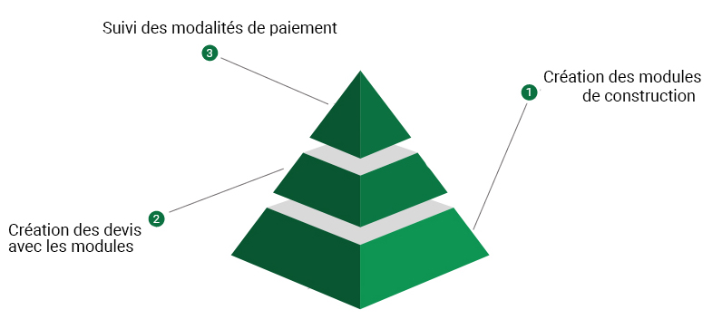
Les fonctionnalités de l’applicatif
3 grands axes :

Slide 2
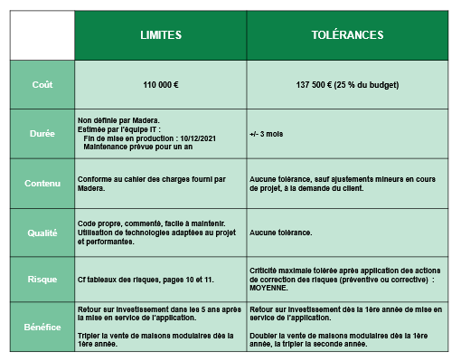
Limites et tolérances
2 grands axes :
- Techniques (périmètre)
- Autres en 6 points clés

Slide 3
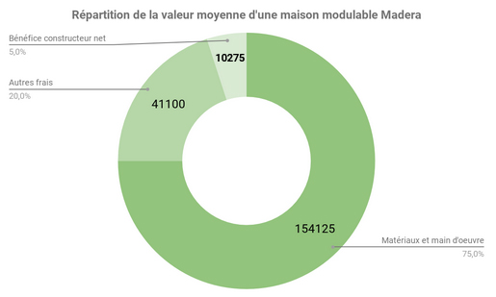
Retour sur investissement

Slide 4

Retour sur investissement
Bénéfice net global 1ère année
3 M d’euros
Frais annexes divers
Bénéfice net total estimé 1ère année
2 M 270 euros
620 000 euros
ROI POSITIF Dès LA PREMIERE ANNéE

